Slide 1
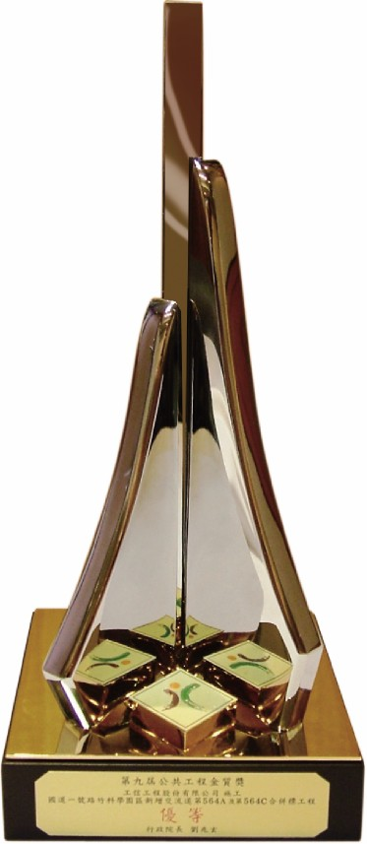
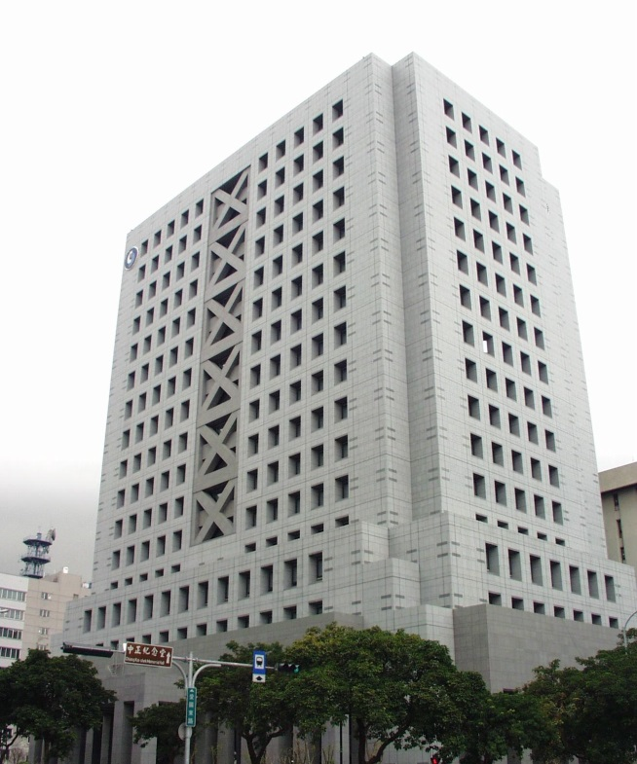
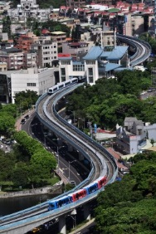
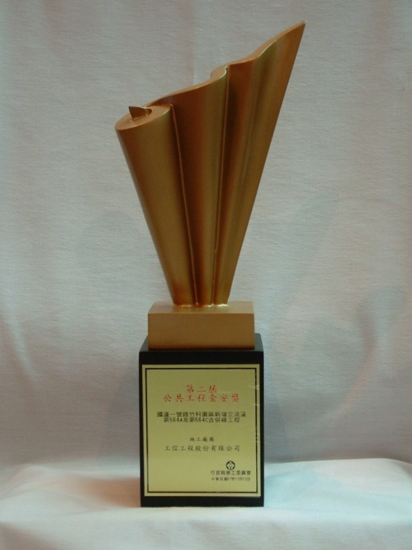
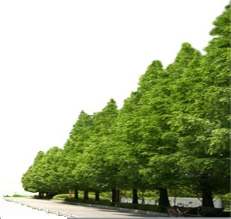
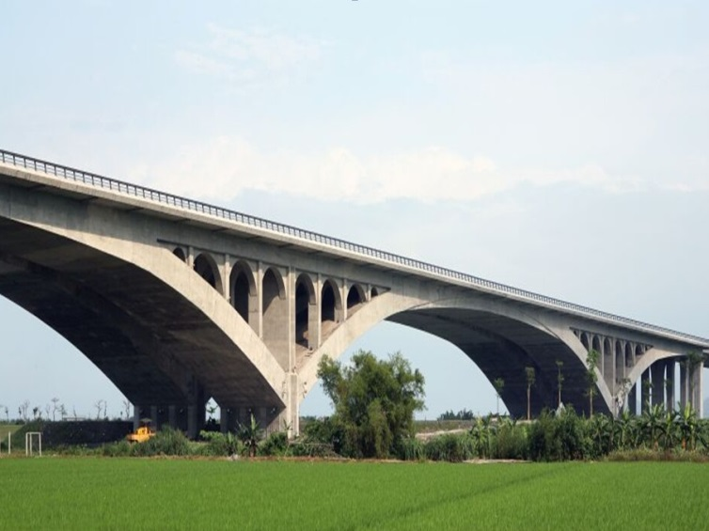
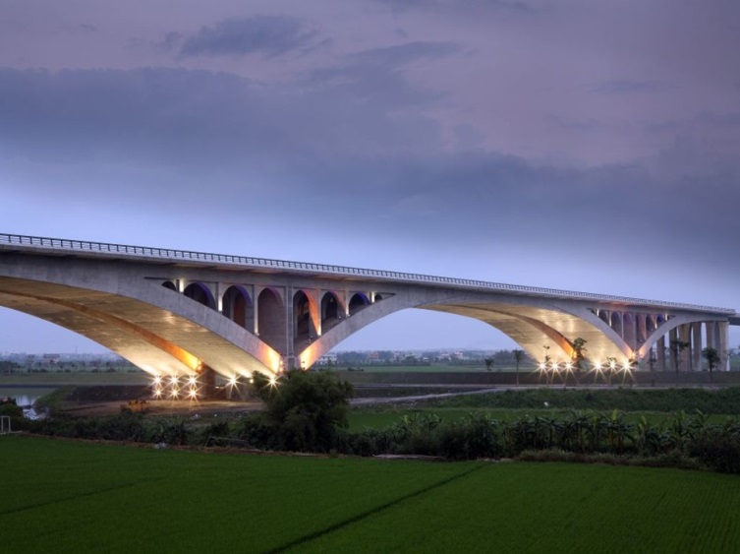
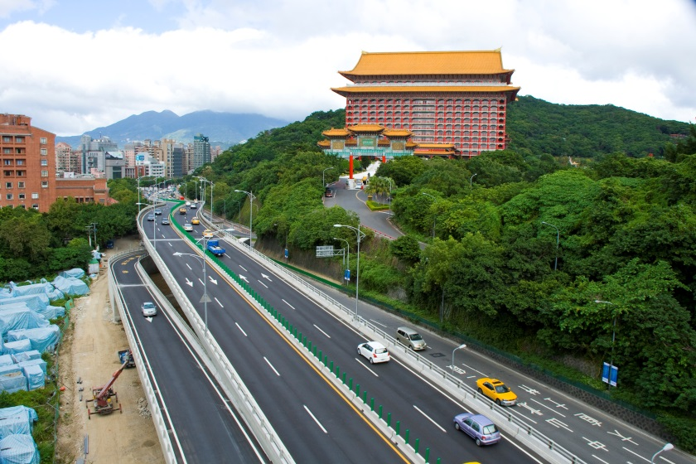
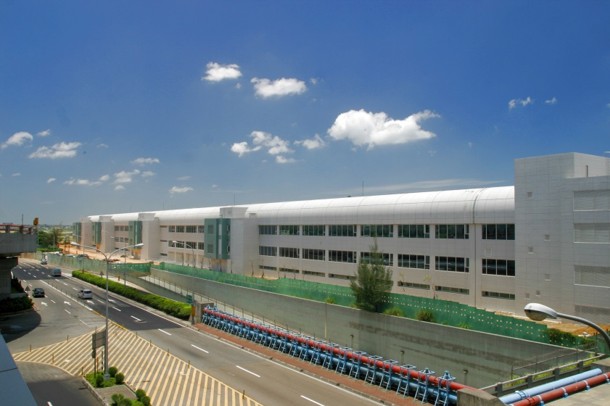
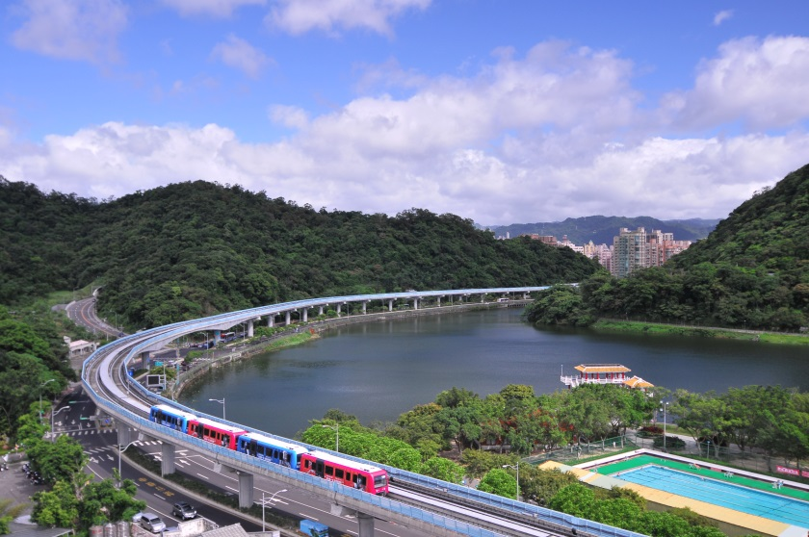
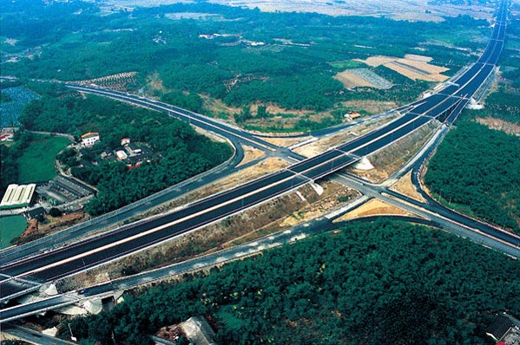
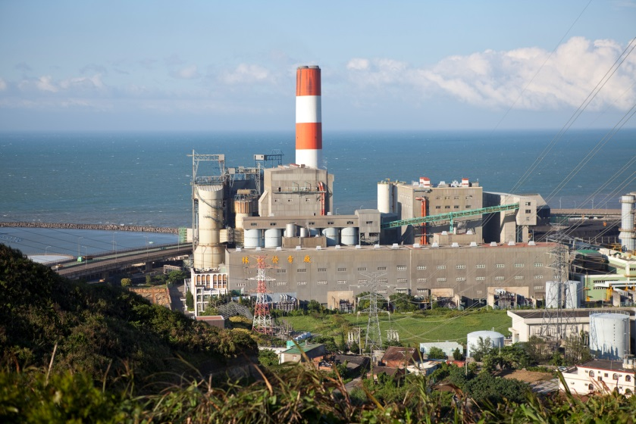
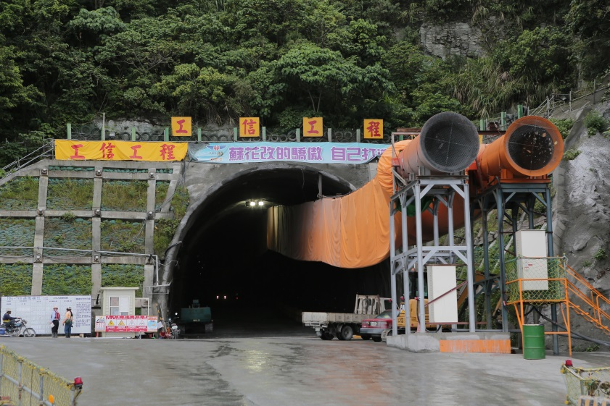
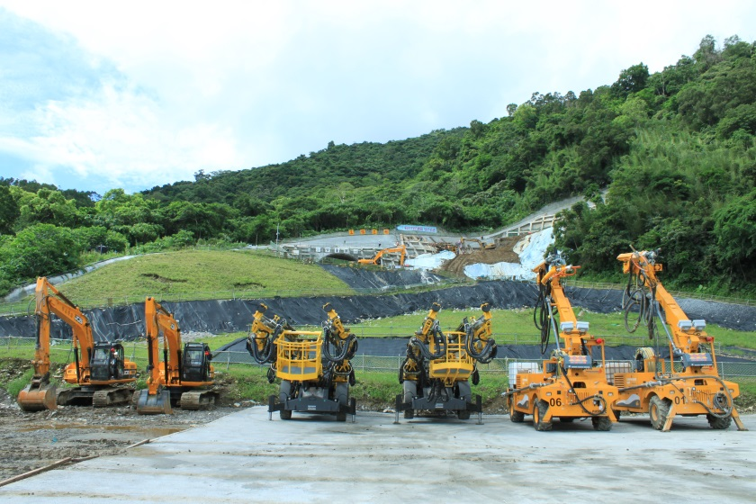
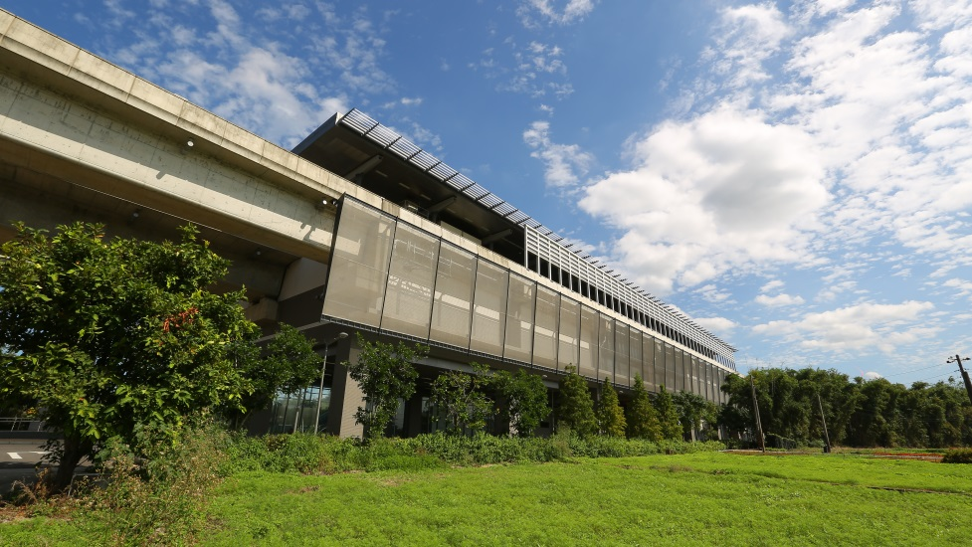
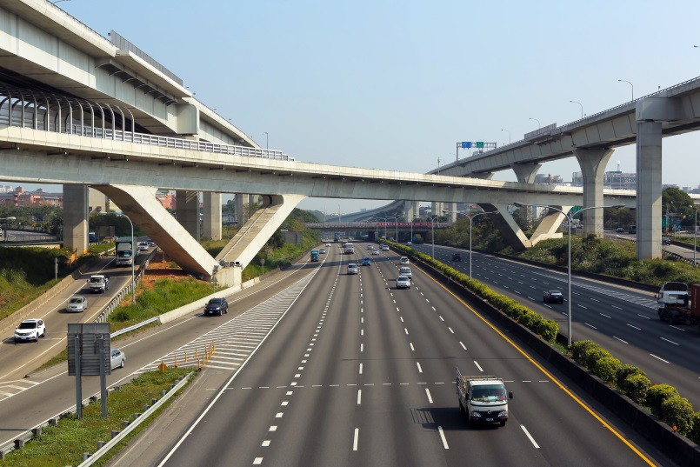
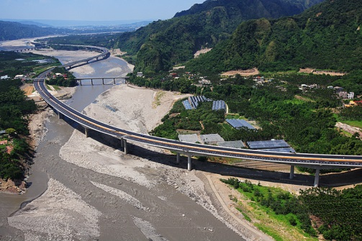
工信工程
106年法人說明會

Slide 2
公司簡介
營運概況
財務摘要
業務發展

Slide 3
壹、公司簡介
七十年悠久歷史
-工信工程於民國36年設立登記，創立至今已有七 十年的悠久歷史，88年股票上櫃，101年股 票上市，為國內大型營造廠率先獲得ISO 9001品質 管理及ISO 14001環境管理驗證合格公司。
公司名稱
資本額
工信工程股份有限公司
新台幣34.7億元
設立日期
營業額
民國36年2月1日
106年Q2合併營收新台幣20.59億元
員工人數(106Q2)
營業範圍
本國：291人、外籍：459人
參見下頁
主要業務
關係企業
捷運、隧道、建築、橋梁、機場、道路及海事工程。
共9家台灣：台灣4家，大陸：2家，香港：2家，SAMOA(薩摩亞)：1家
Notes:
按箭頭回到投影片5

Slide 4
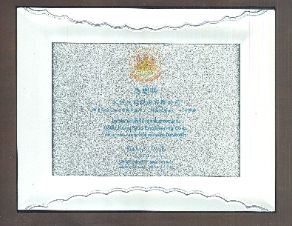
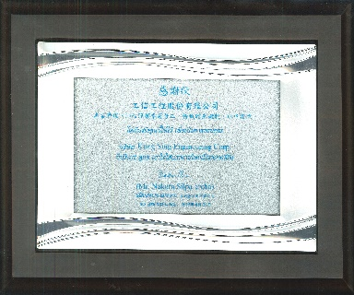
近三年公司治理大事紀要
1.第三屆公司治理評鑑再次榮獲前20%優良公司佳績。
2.再次榮獲駐台泰國貿易經濟辦事處頒發專業管理、細心照顧 泰籍勞工感謝狀。
106
1.第二屆公司治理評鑑成績為前20%優良公司。
2.再度榮獲評選為公司治理100指數成分股。
3.榮獲105年TCSA台灣企業永續獎之企業永續報告獎-銅獎。
4.榮獲駐台泰國貿易經濟辦事處頒發專業管理、細心照顧泰 籍勞工感謝狀。
105
1.成立審計委員會強化董事會職能。
2.第一屆公司治理評鑑成績為前20%優良公司。
3.獲評為公司治理100指數成分股。
4.獲評為企業社會責任標竿企業。
5.榮獲駐台泰國貿易經濟辦事處頒發專業管理、細心照顧泰籍 勞工感謝狀。
104
Notes:
按箭頭回到投影片5

Slide 5
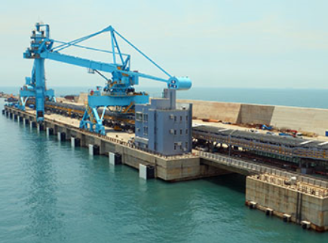
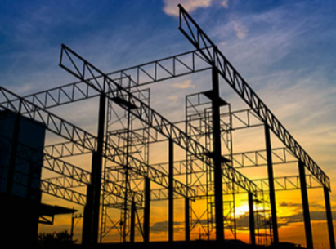
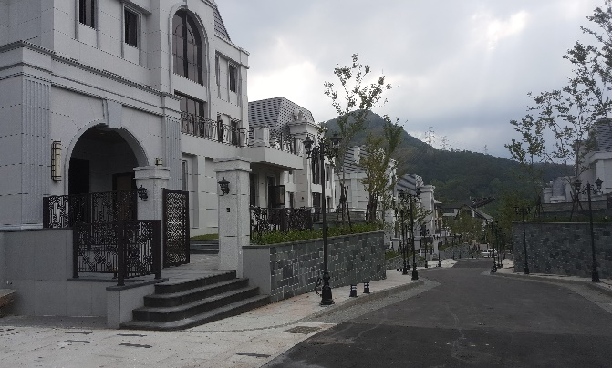
營業範圍
營建工程類
綜合營造業 疏濬業 防蝕、防銹工程 起重工程業 鑽孔工程業 廢棄物處理業 其他環境衛生及污染防治服務業
住宅及大樓開發租售業 工業廠房開發租售 特定專業區開發業 投資興建公共建設 新市鎮、新社區開發業 區段徵收及市地重畫代辦業 不動產買賣業 不動產租賃業 都市更新重建業
建設開發類
Notes:
按首頁跳至首頁

Slide 6
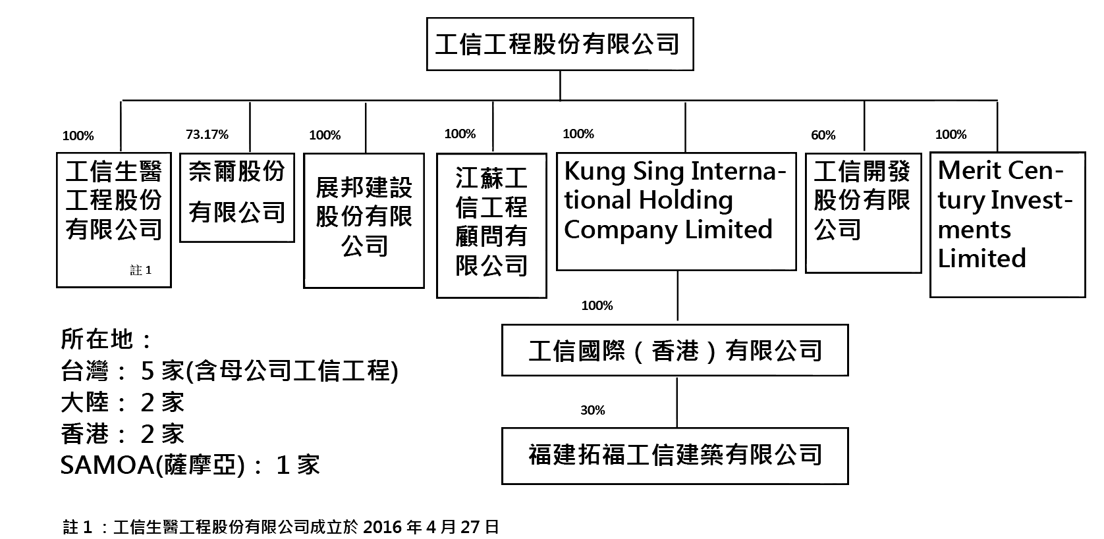
關係企業組織圖
Notes:
按首頁跳至首頁

Slide 7
貳、營運概況
在建工程
林口電廠更新擴建計畫筒式煤倉系統統包工程
承攬金額：65億
工信工程股份有限公司 (台北總公司地址：台北市市民大道四段102號8樓)
台九線蘇花公路觀音隧道新建工程
承攬金額：72億
台九線蘇花公路谷風隧道新建工程
承攬金額：92.08億
C031代辦臺鐵南平至萬榮雙軌化土建及電車線工程 承攬金額：11.48億
設立日期
南迴鐵路電氣化工程，C811Z潮州枋寮段土建及一般機電工程
承攬金額：17.38億
Notes:
按箭頭回到投影片5

Slide 8
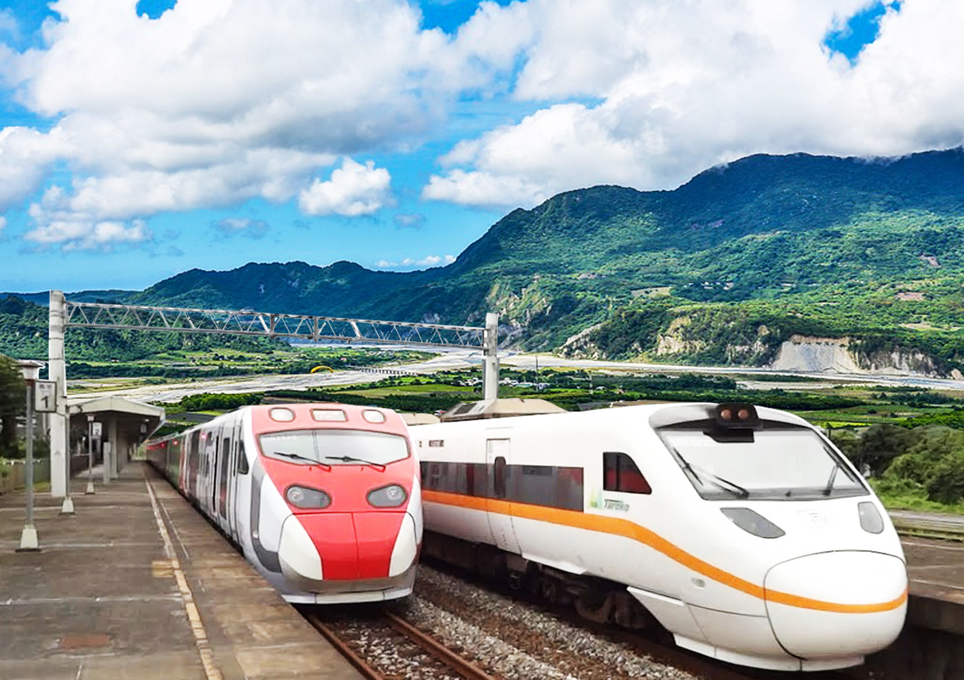
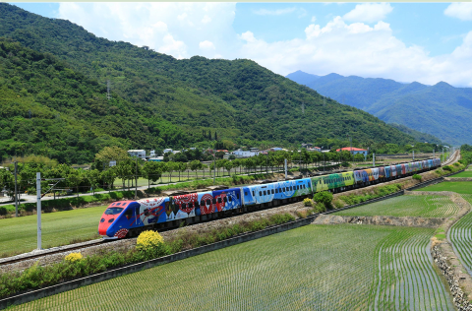
在建工程
工程名稱 | C031代辦臺鐵南平至萬榮雙軌化土建及電車線工程
業主 | 交通部鐵路改建工程局
合約總價 | 新台幣11.48億元整
工程位置 | 台灣東部
設立日期
員工人數
Notes:
按箭頭回到投影片5

Slide 9
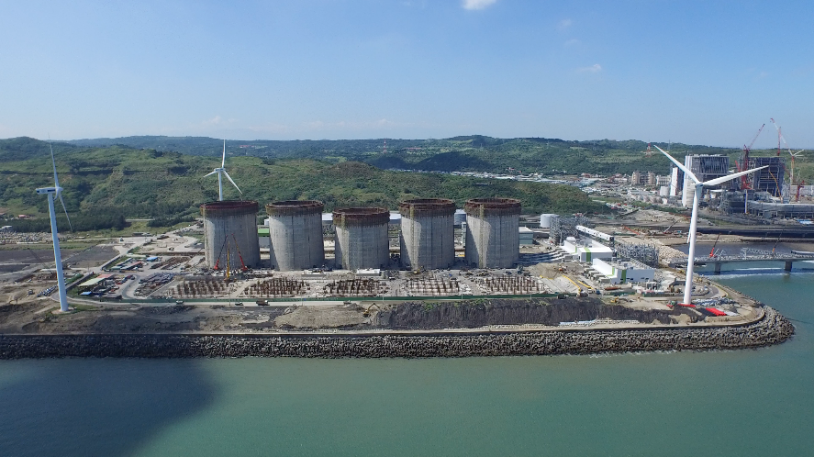
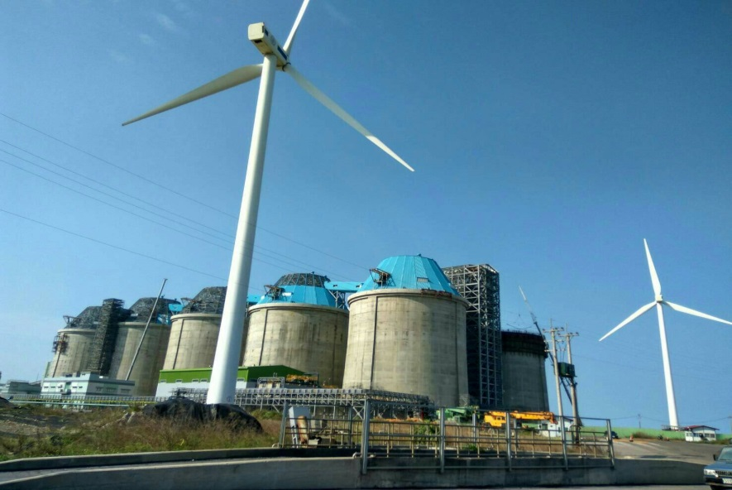
在建工程
工程名稱 | 林口電廠更新擴建計畫筒式煤倉系統統包工程
業主 | 台灣電力股份有限公司
合約總價 | 新台幣65億元整
工程位置 | 台灣北部
設立日期
員工人數
Notes:
按箭頭回到投影片5

Slide 10
在建工程
工程名稱 | 台九線蘇花改觀音隧道(B2標)、 谷風隧道(B3標)新建工程
業主 | 交通部公路總局蘇花公路改善工程處
合約總價 | 新台幣72億元整(B2標) 新台幣92.08億元整(B3標)
工程位置 | 台灣東部
設立日期
員工人數
Notes:
按箭頭回到投影片5

Slide 11
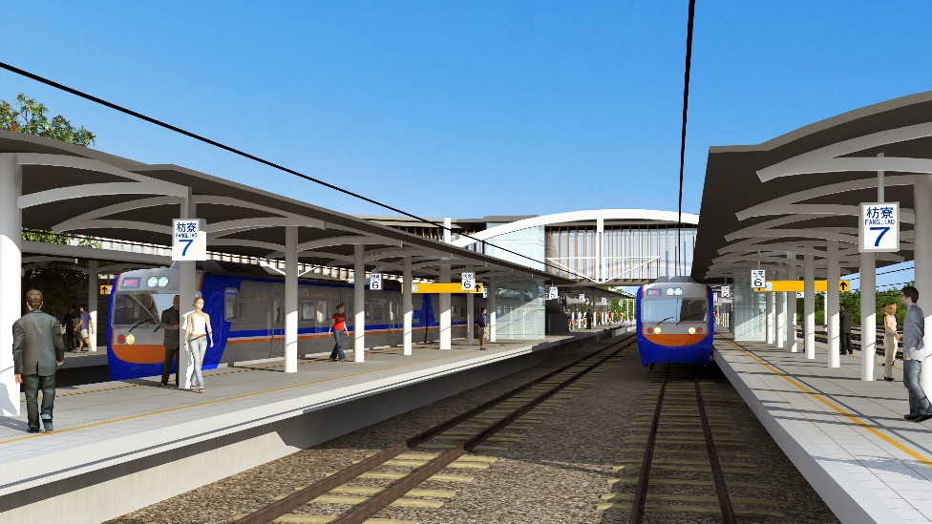
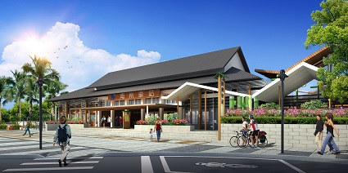
在建工程
工程名稱 | 「臺鐵南迴鐵路臺東潮州段電氣化工程建設計劃」C811Z潮州枋寮段土建及一般機電工程
業主 | 交通部鐵路改建工程局
合約總價 | 新台幣17.38億元整
工程位置 | 台灣南部
設立日期
員工人數
Notes:
按箭頭回到投影片5

Slide 12
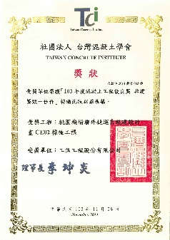
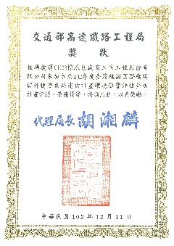
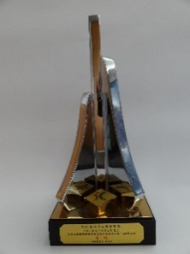
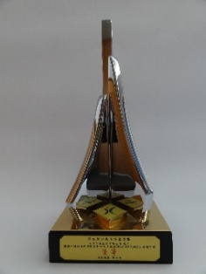
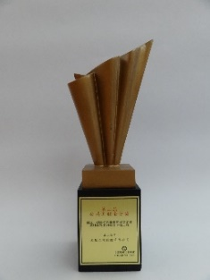
近年工程得獎紀錄
混凝土工程優良獎，非建築類佳作 臺灣桃園國際機場聯外捷運系統建設計畫CE02施工標工程
103
環境影響評估查核計畫評選優等 臺灣桃園國際機場聯外捷運系統 建設計畫CE02施工標工程
102
100
第十一屆公共工程金質獎
公共工程品質優良獎特優 臺灣桃園國際機場聯外捷運系統 建設計畫CE02施工標工程
第二屆公共工程金安獎
第九屆公共工程金質獎 國道一號路竹科園區新增交流道第564A及564C合併標工程。
97

Slide 13
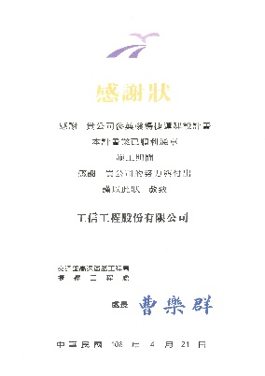
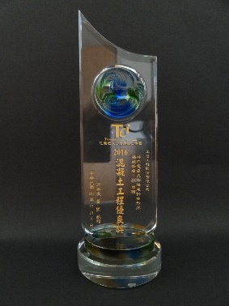
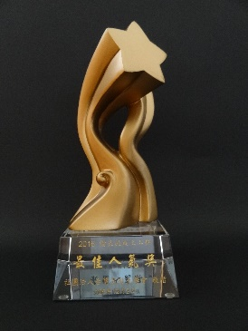
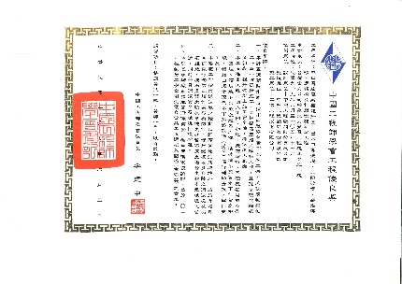
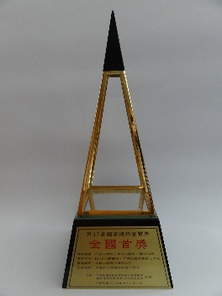
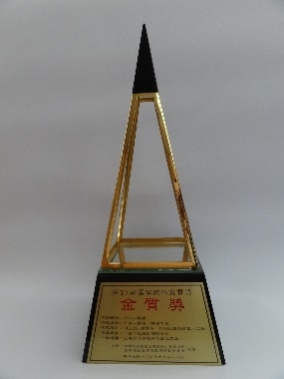
近年工程得獎紀錄
經濟部公共工程優質獎 林口電廠更新擴建計畫「出水口導流堤、北防波堤、卸煤碼頭、連絡橋及相關設施新建工程」
順利通車感謝狀 臺灣桃園國際機場聯外捷運系統建設計畫CE02施工標工程
106
中國工程師學會工程優良獎 混凝土工程優良獎
混凝土學會最佳人氣獎 林口電廠更新擴建計畫卸煤碼頭新建工程
105
第17屆國家建築金質獎 第17屆國家建築金質獎全國首獎 KCL211標麟洛、竹田段鐵路高架化工程
104

Slide 14
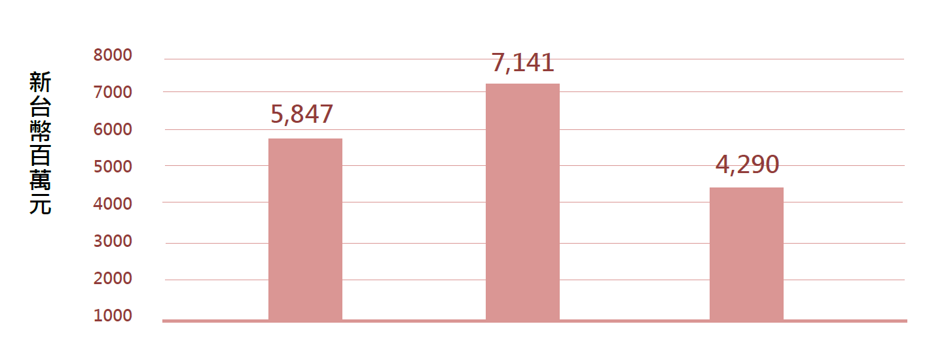
參、財務摘要
近三年合併營收
設立日期
營業額
103 104 105
員工人數
營業範圍
Notes:
按箭頭回到投影片5

Slide 15
106年Q2合併綜合損益表
新台幣(仟元)
期間(1-6月) | 106/6/30 |  | 105/6/30 |  | YOY
營業收入 | 2,058,616 | 100% | 2,128,774 | 100% | (3.30%)
營業成本 | (1,934,084) | (94%) | (2,004,378) | (94%) | (3.51%)
營業毛利 | 124,532 | 6% | 124,396 | 6% | 0.11%
營業費用 | (76,260) | (3%) | (69,668) | (3%) | 9.46%
營業利益 | 48,272 | 3% | 54,728 | 3% | (11.80%)
營業外收支合計 | (14,512) | (1%) | (20,978) | (1%) | (30.82%)
稅前淨利 | 33,760 | 2% | 33,750 | 2% | 0.03%
所得稅費用 | (9,698) | (1%) | (10,190) | (1%) | (4.83%)
本期淨利 | 24,062 | 1% | 23,560 | 1% | 2.13%
淨利歸屬於母公司 | 26,813 | 1% | 26,117 | 1% | 2.66%
每股盈餘(元) | 0.08 |  | 0.08
Notes:
按箭頭回到投影片5

Slide 16
106年Q2合併資產負債情形
新台幣(仟元)
項 目 | 106/6/30 | 105/6/30 | 項 目 | 106/6/30 | 105/6/30
流動資產 | 7,111,799 | 6,902,492 | 流動負債 | 3,845,340 | 3,886,555
非流動資產 | 446,998 | 354,751 | 非流動負債 | 115,177 | 100,963
不動產、廠房及設備 | 778,678 | 862,578 | 長期借款 | 194,747 | 110,265
其他非流動資產 | 181,755 | 245,631 | 其他非流動負債 | 71,446 | 103,119
資產總計 | 8,519,230 | 8,365,452 | 負債總計 | 4,226,710 | 4,200,902
Notes:
按箭頭回到投影片5

Slide 17
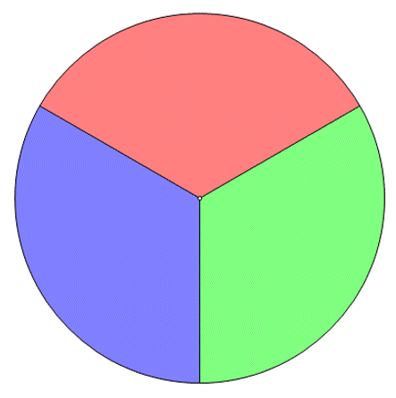
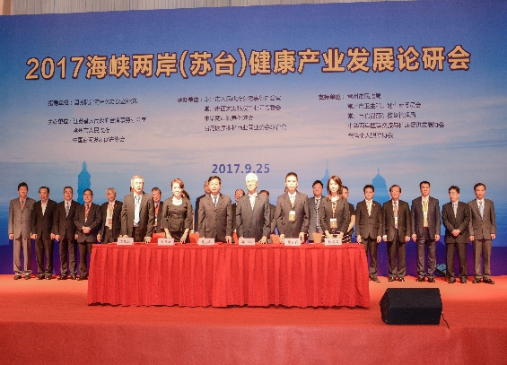
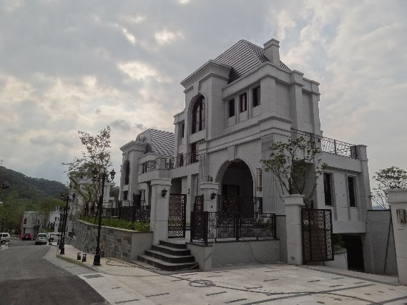
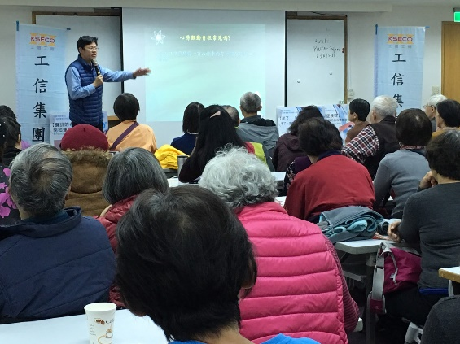
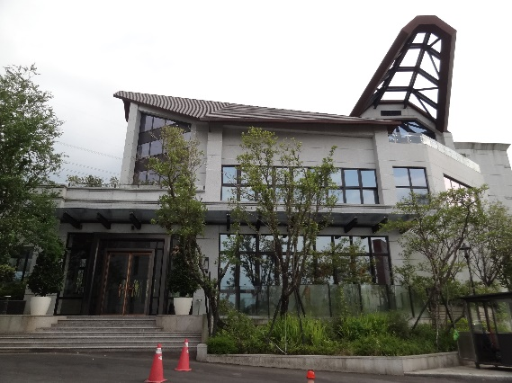
肆、業務發展
公司未來營運拓展方向
配合政府南向政策，前進東協，尋找工程承攬機會。
投資工信生醫推動銀髮經濟及發展「健康最佳顧問雲」為目標。
投入建設開發新店華城建築開發案- 城堡山莊。
Notes:
按箭頭回到投影片5

Slide 18
簡報結束
感謝聆聽

